Slide 1
Reporter：PDC
Report Time：2022/03/10
MEMS Scanning Issues

Slide 2
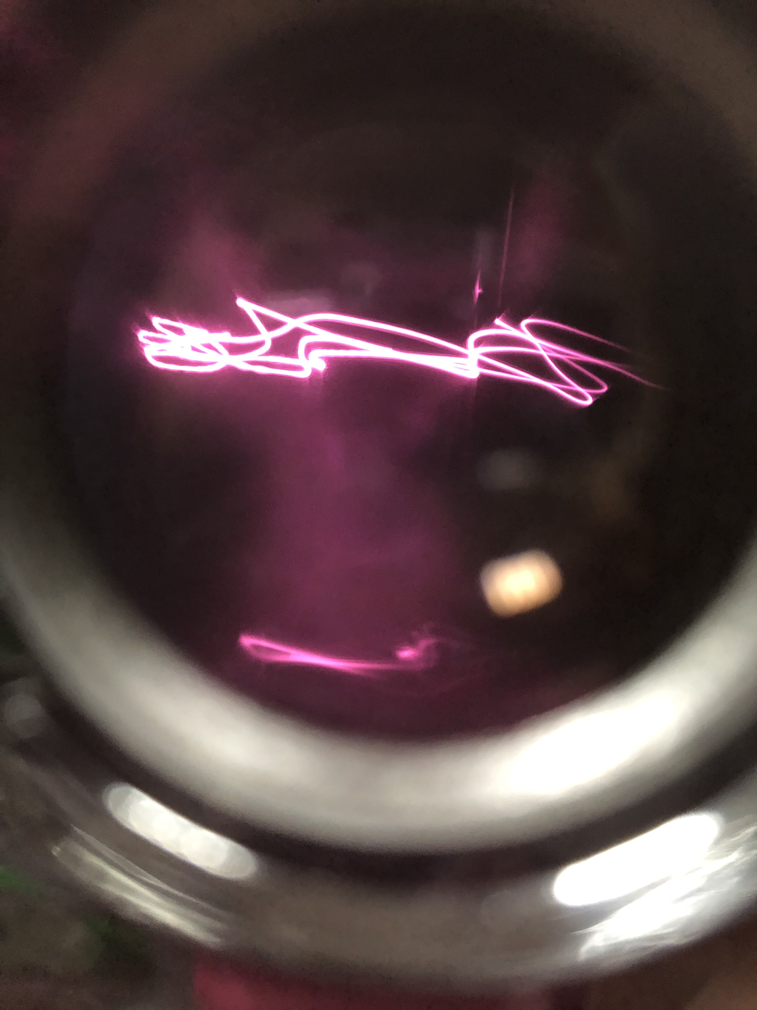
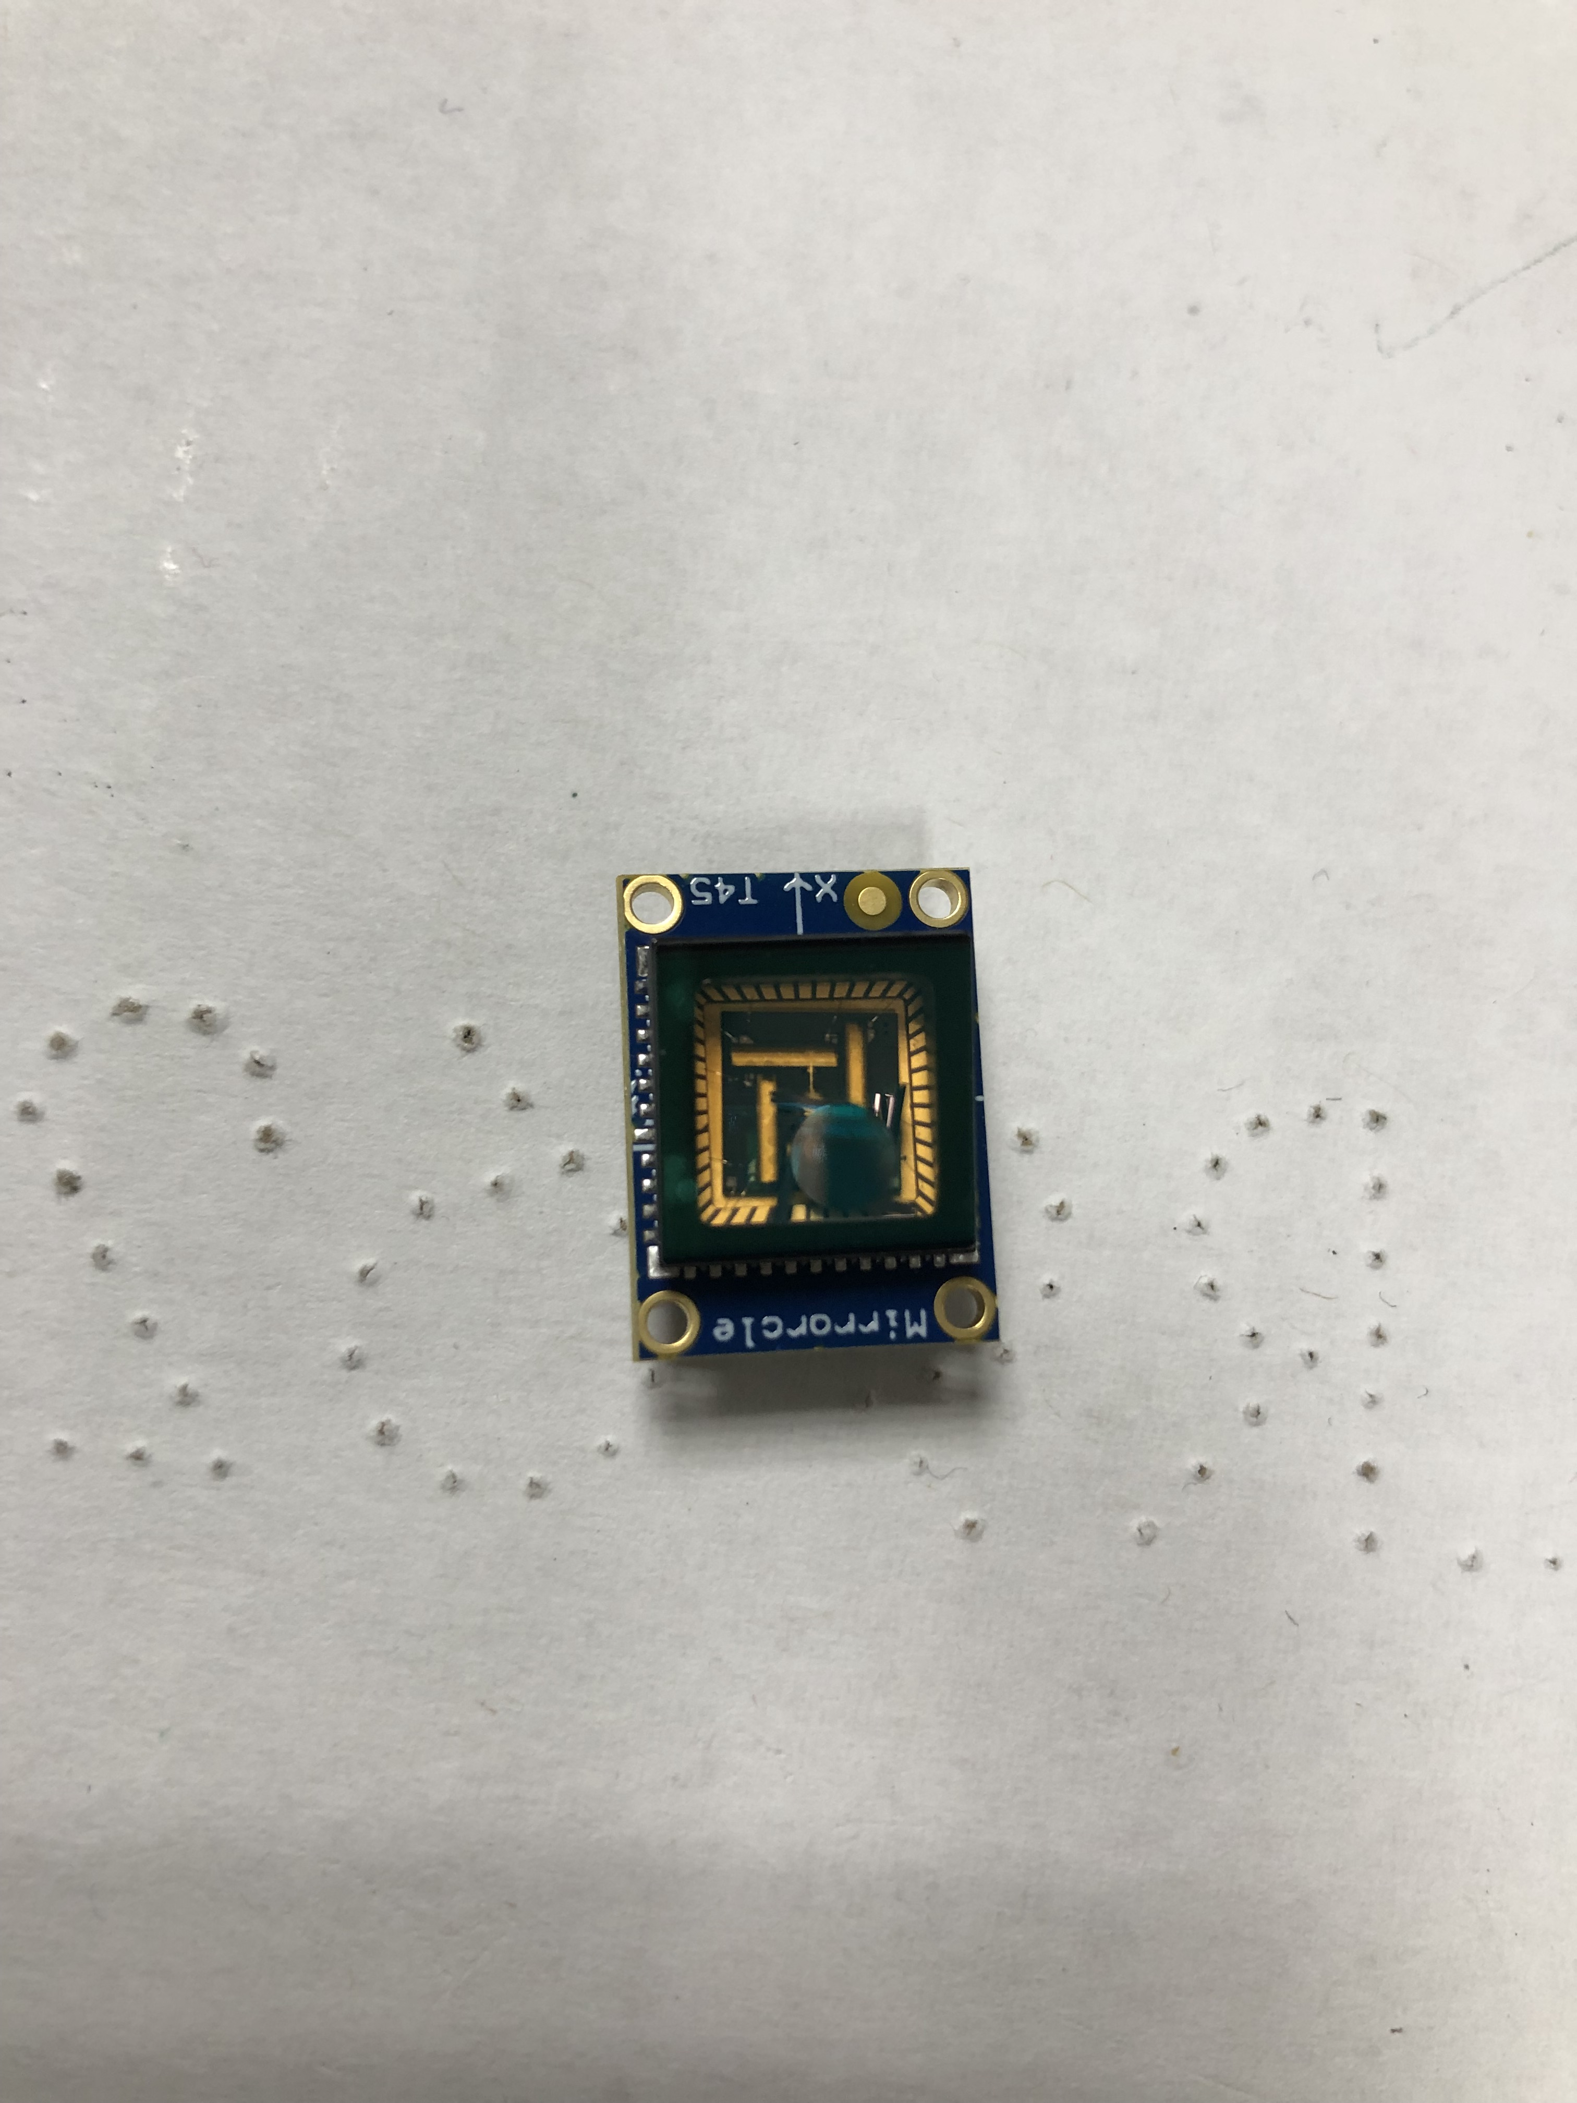
Summary of MEMS status
盤點手邊MEMS
MiiS 料號 | 32.5200S41857.A |  | 32.5100S41857.A
流水號 | S5XXXX | S46177…S41870 (附表12pcs) | S4XXXX (剩餘MEMS)
說明 | 出廠時便是Wedge-plate | Flat-plate重工成Wedge plate | Flat-plate
整理目前遇到之Issue
 | Item | Description | Remark
1 | 正反掃不匹配 | 正掃影像與反掃影像現象不一致 (S50212) | 參考後頁
2 | 掃描線異常 | 掃描線異常，鎖附狀態有可能會影響掃描線正常與異常 (S50191/ S50192)
3 | 晶片脫落 | 有一片MEMS晶片脫落 (S50207)
4 | 偏移過大 | 正常組裝，但0V時之MEMS中心角度與其他MEMS中心角度差異較大 (S50200)
Arnold

Slide 3
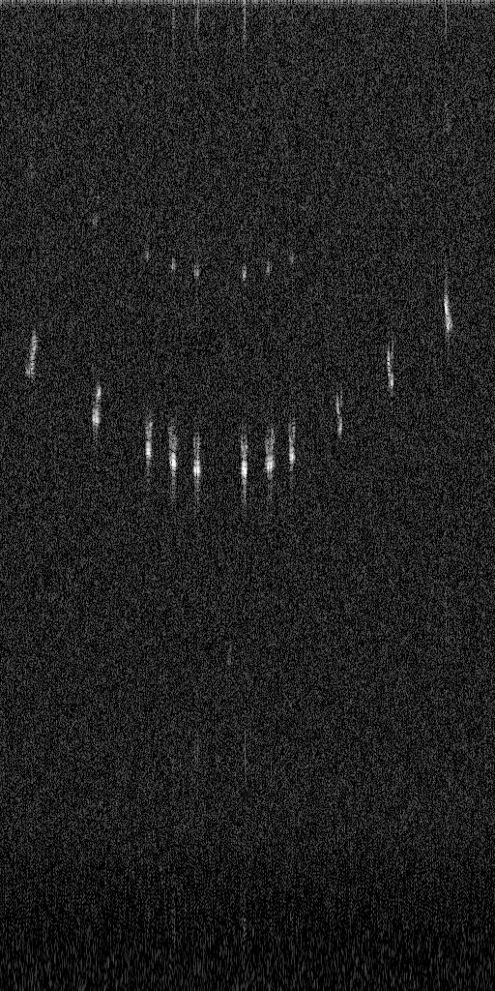
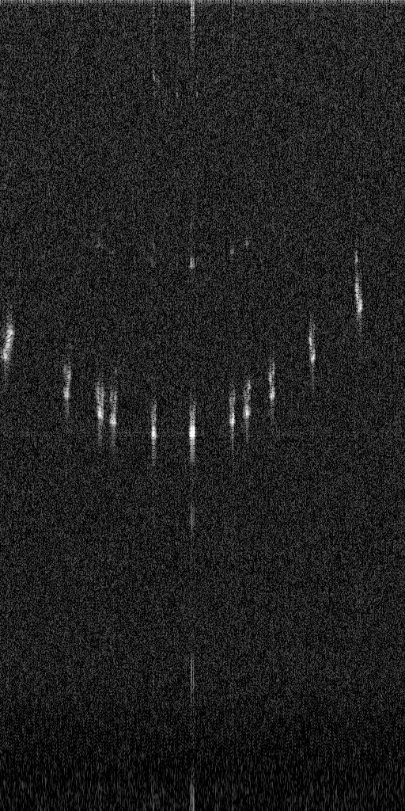
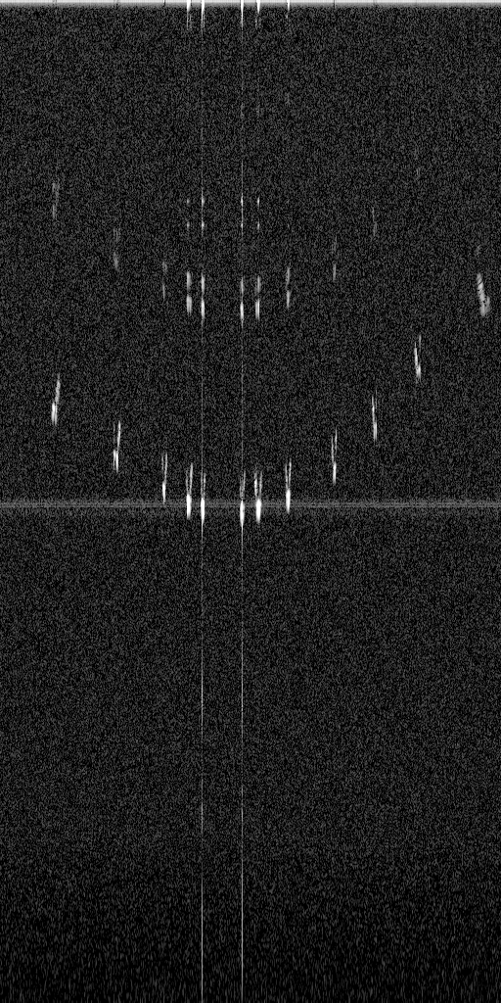
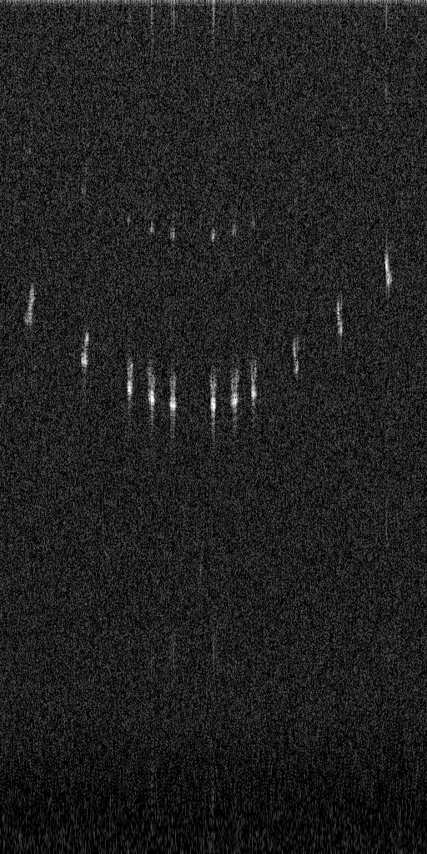
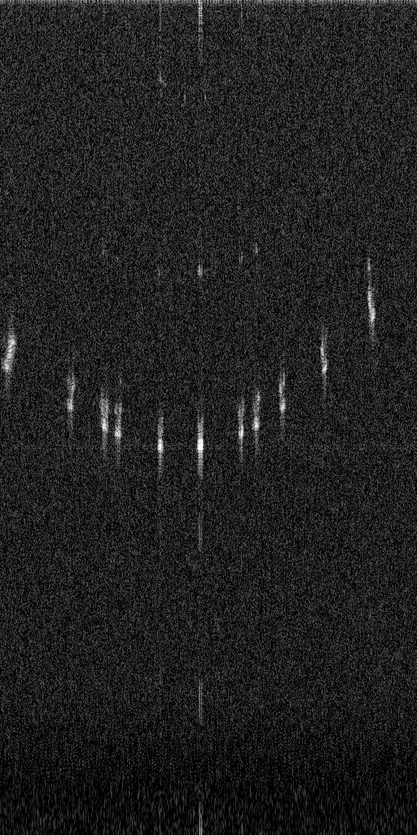
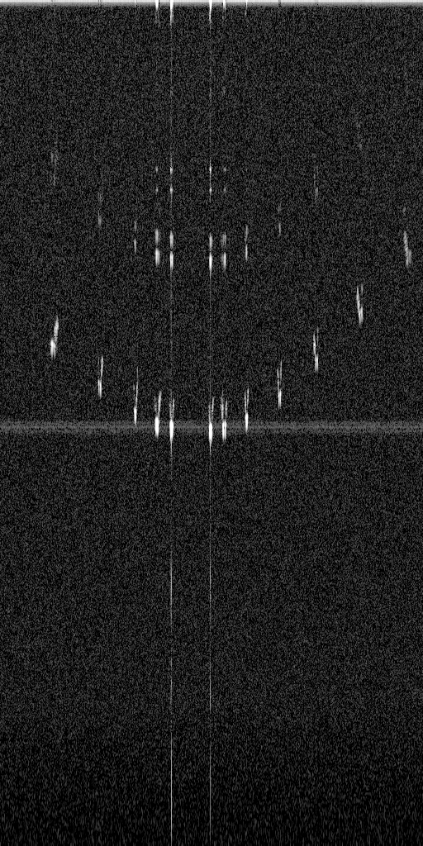
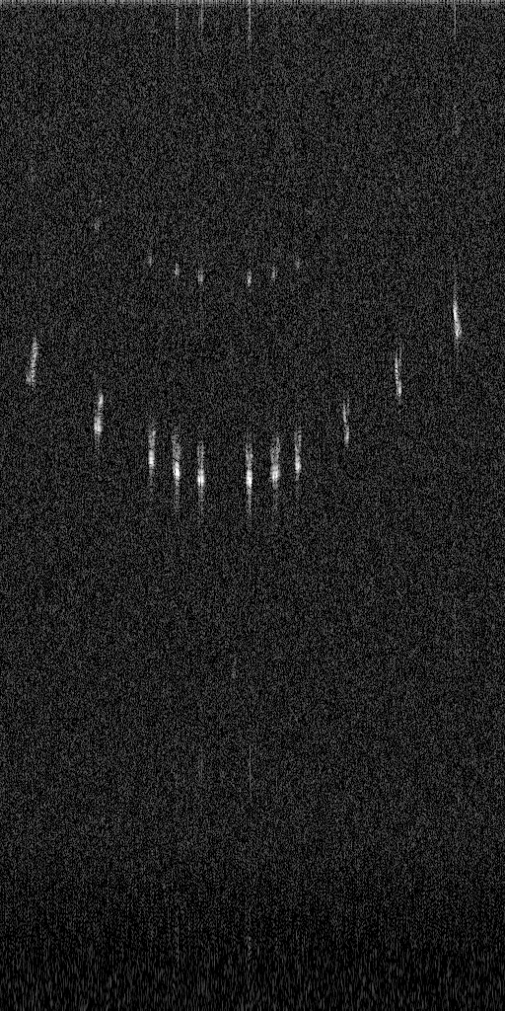


MEMS 正反掃不匹配確認
機台No23 MEMS50208 (wedge plate)
機台No23 MEMS47354 (flat plate)
機台No25 MEMS50212 (wedge plate)
Forward Scan
(252, 483)
(252, 483)
Reverse Scan
X shift 3 pixels
X shift 3 pixels
X shift
(pixels)
4 px
(255, 481)
(255, 481)
-3 px
0 px
9 px
正常的MEMS，在Wedge或Flat，正/反掃偏移的方向及位移量一致
不正常的MEMS，在某些位置會忽左忽右
Arnold

Slide 4
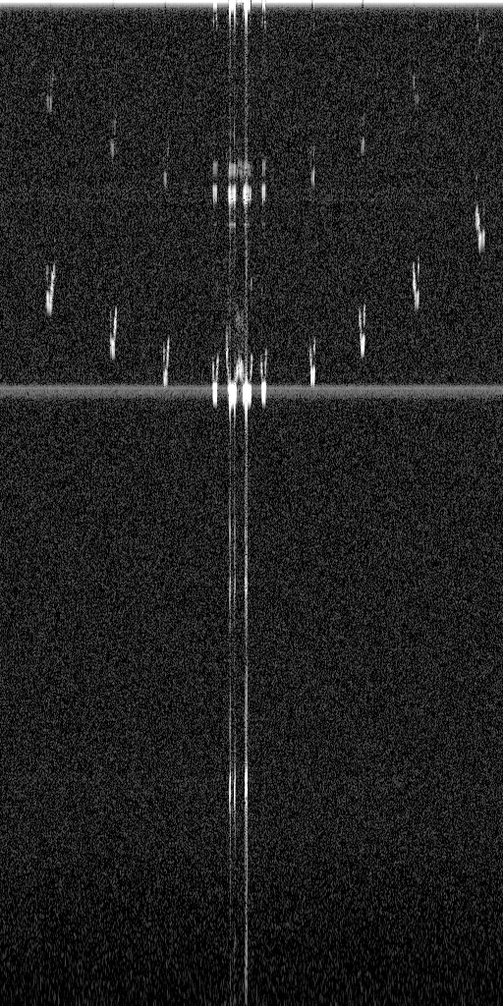
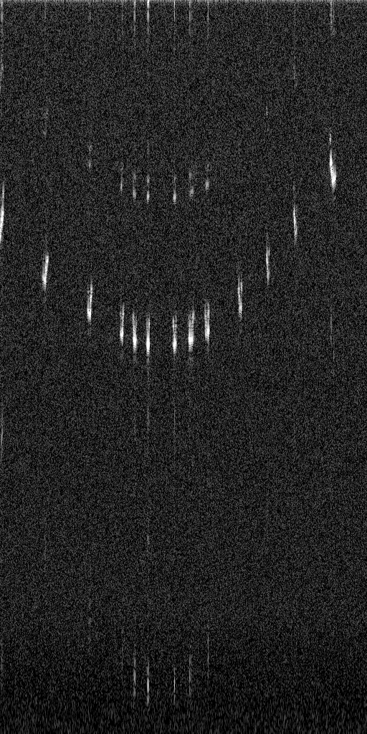
MEMS shifting check – Crossing check
交叉比對，掃描不均衡的狀態跟著MEMS走
 | 機台No23 | 機台No25
S50208 (正常MEMS)
S50212 (不正常MEMS)
Arnold

Slide 5
Thanks

Slide 6
Feedback from MTI
針對題出問題的各個Device 我們重新進行廠內封測的SOP
  外觀全檢
  Wall Test /E-fix Test (功能性檢查)

Slide 7
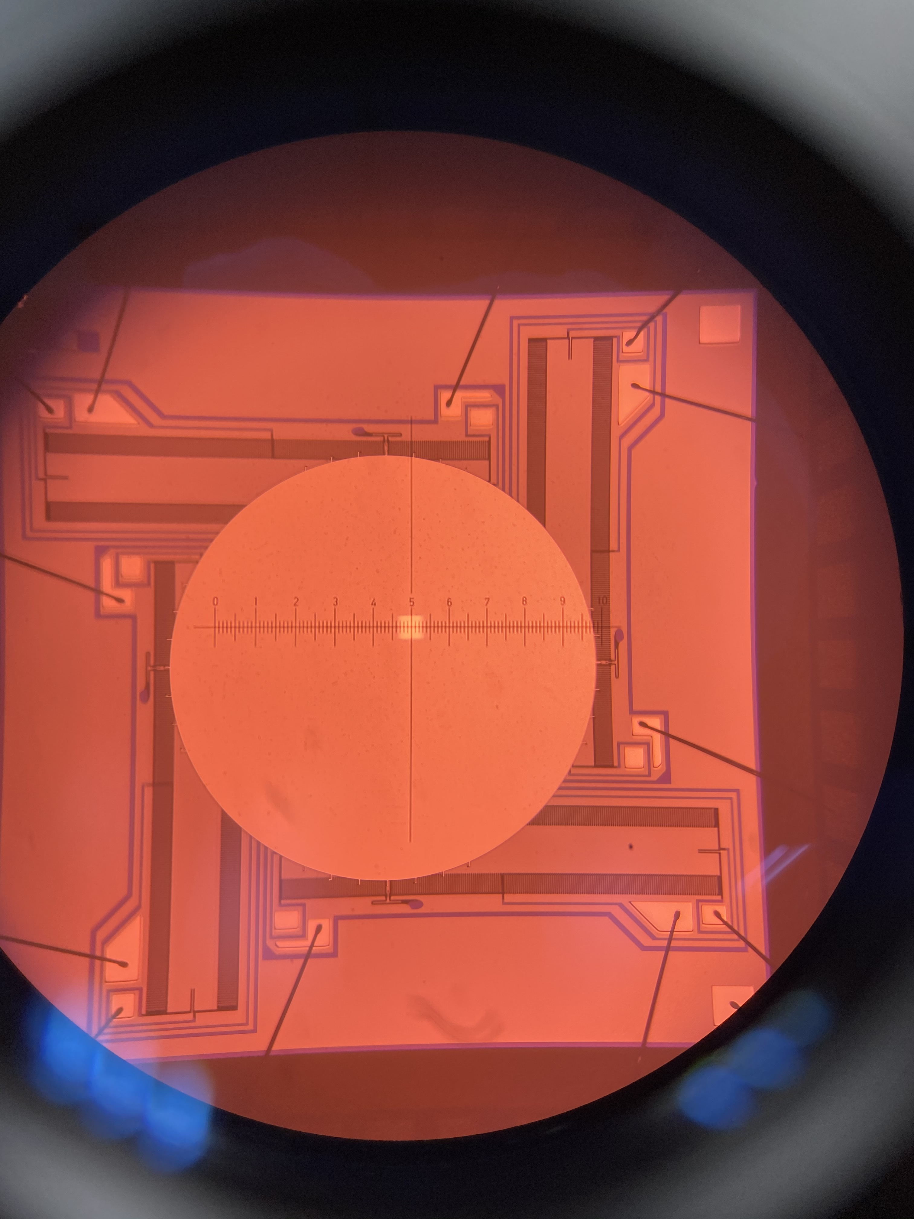
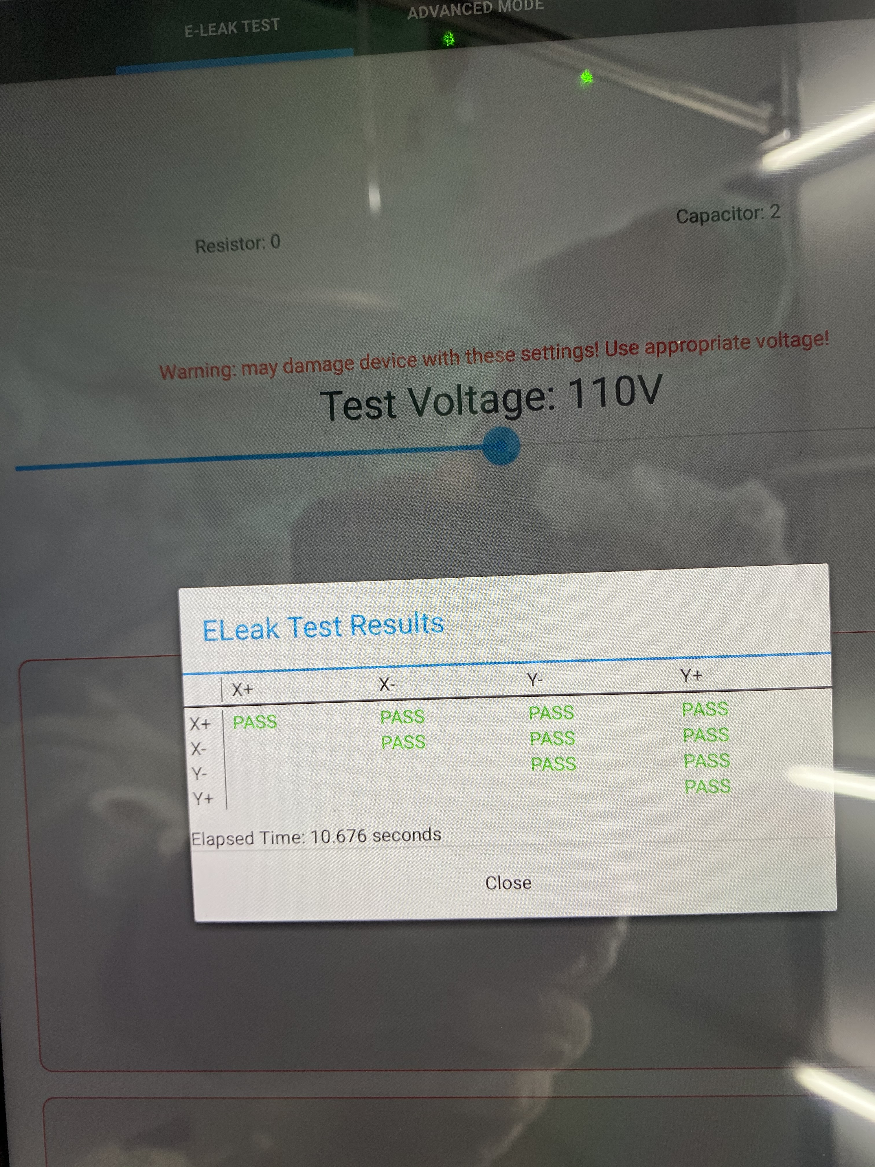
S50212 外觀正常 E修復OK
- 通過外觀檢測
- 通過Wall test
- 通過 E-Fix
S50212 已修復

Slide 8
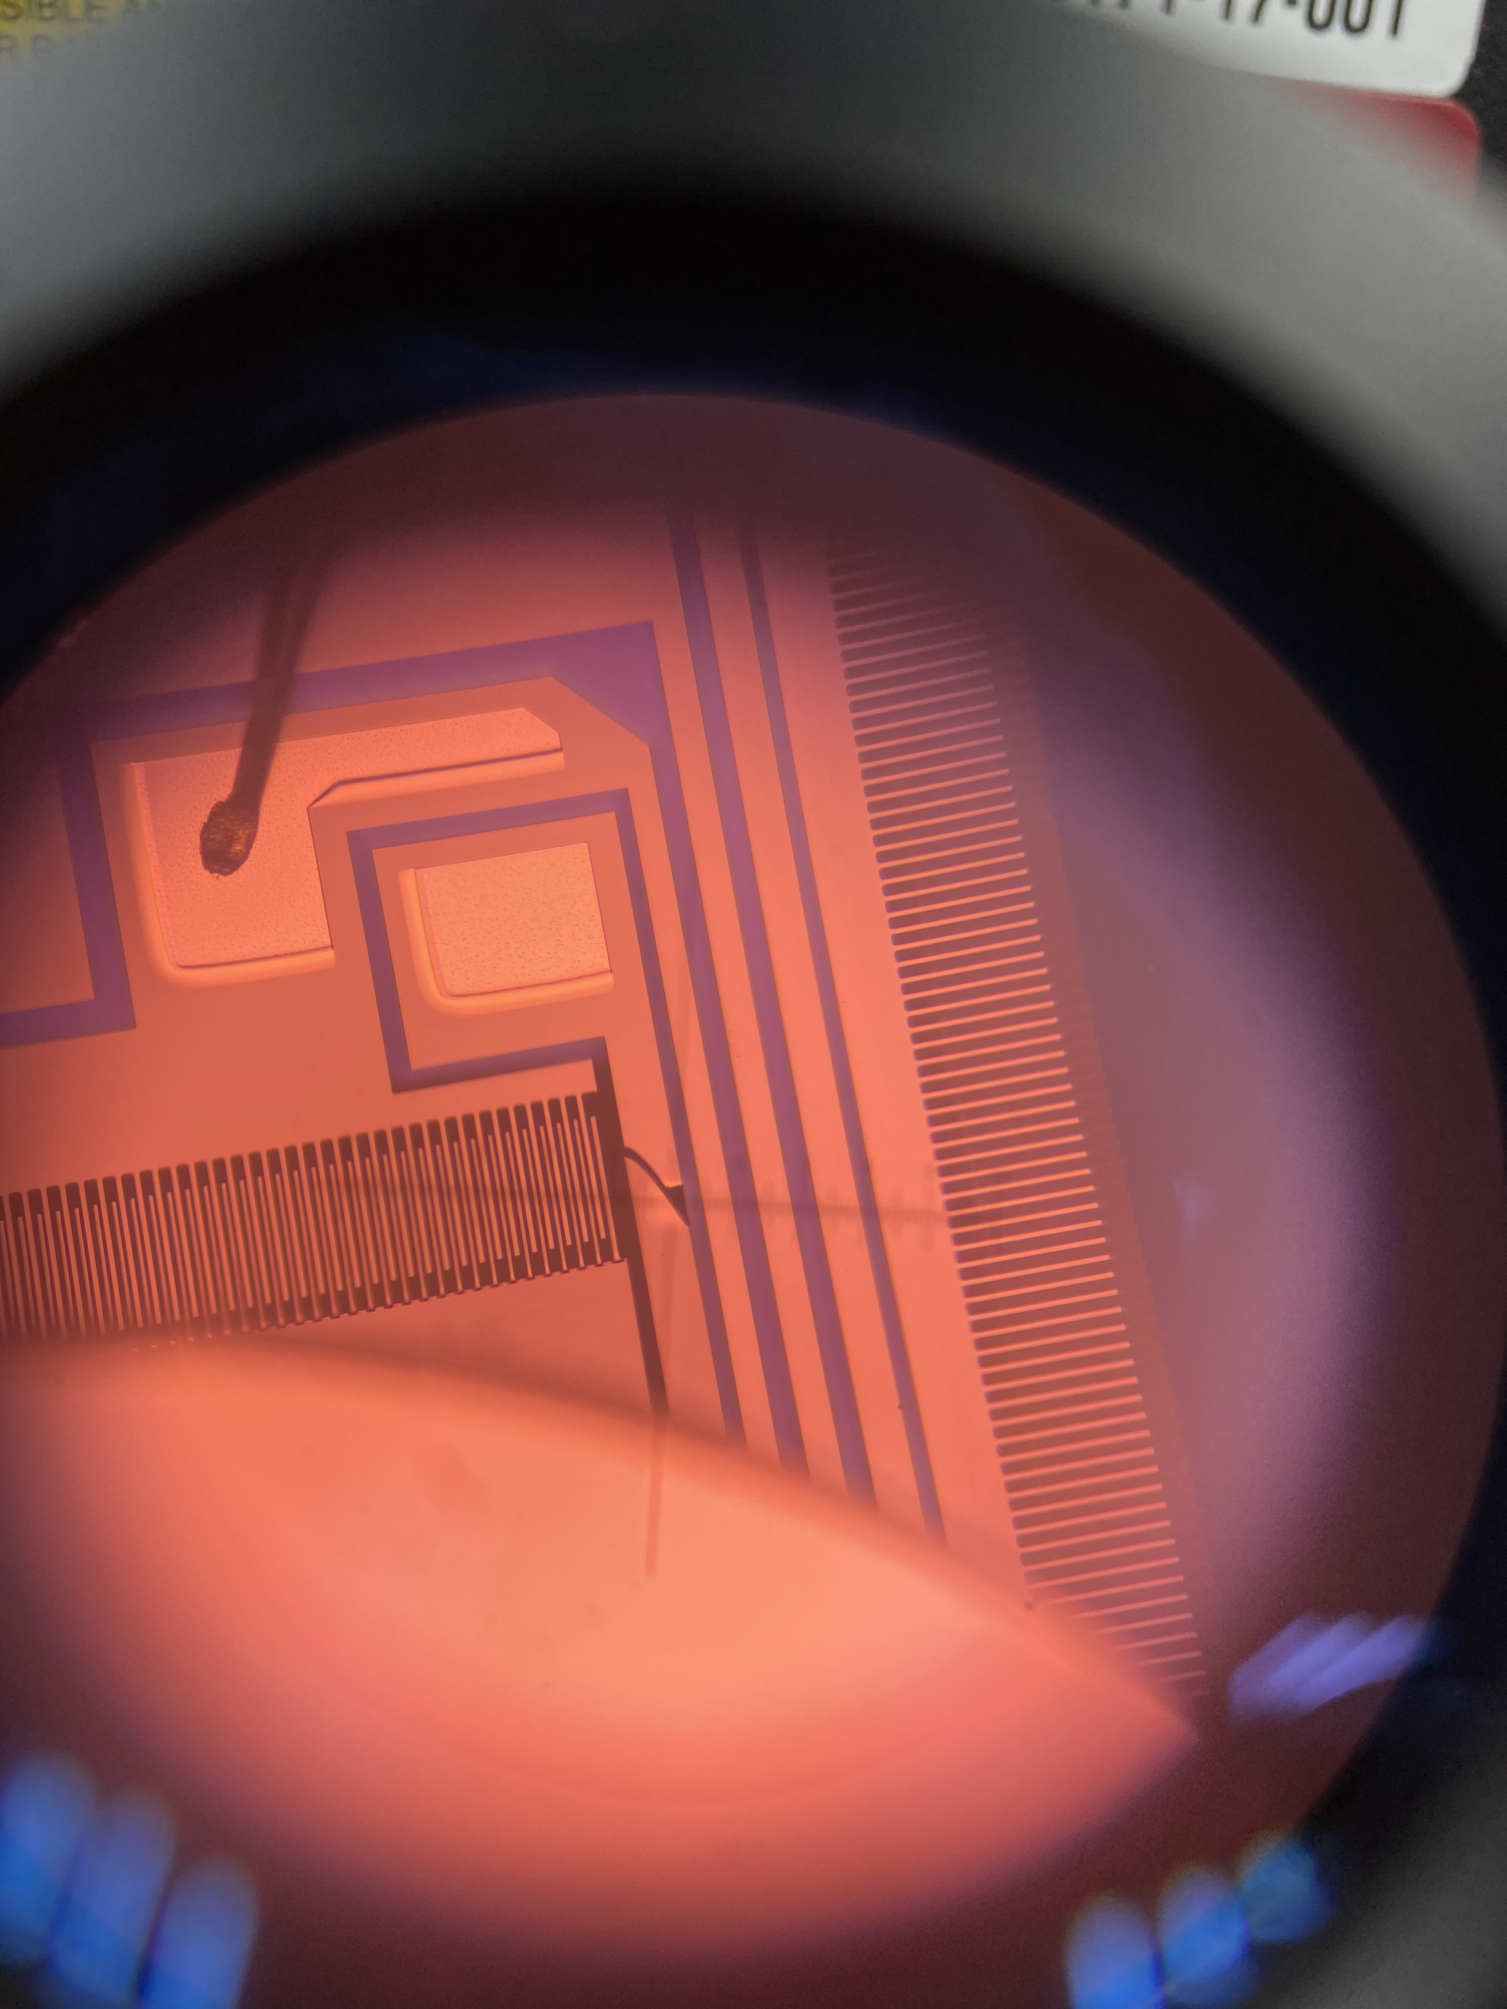
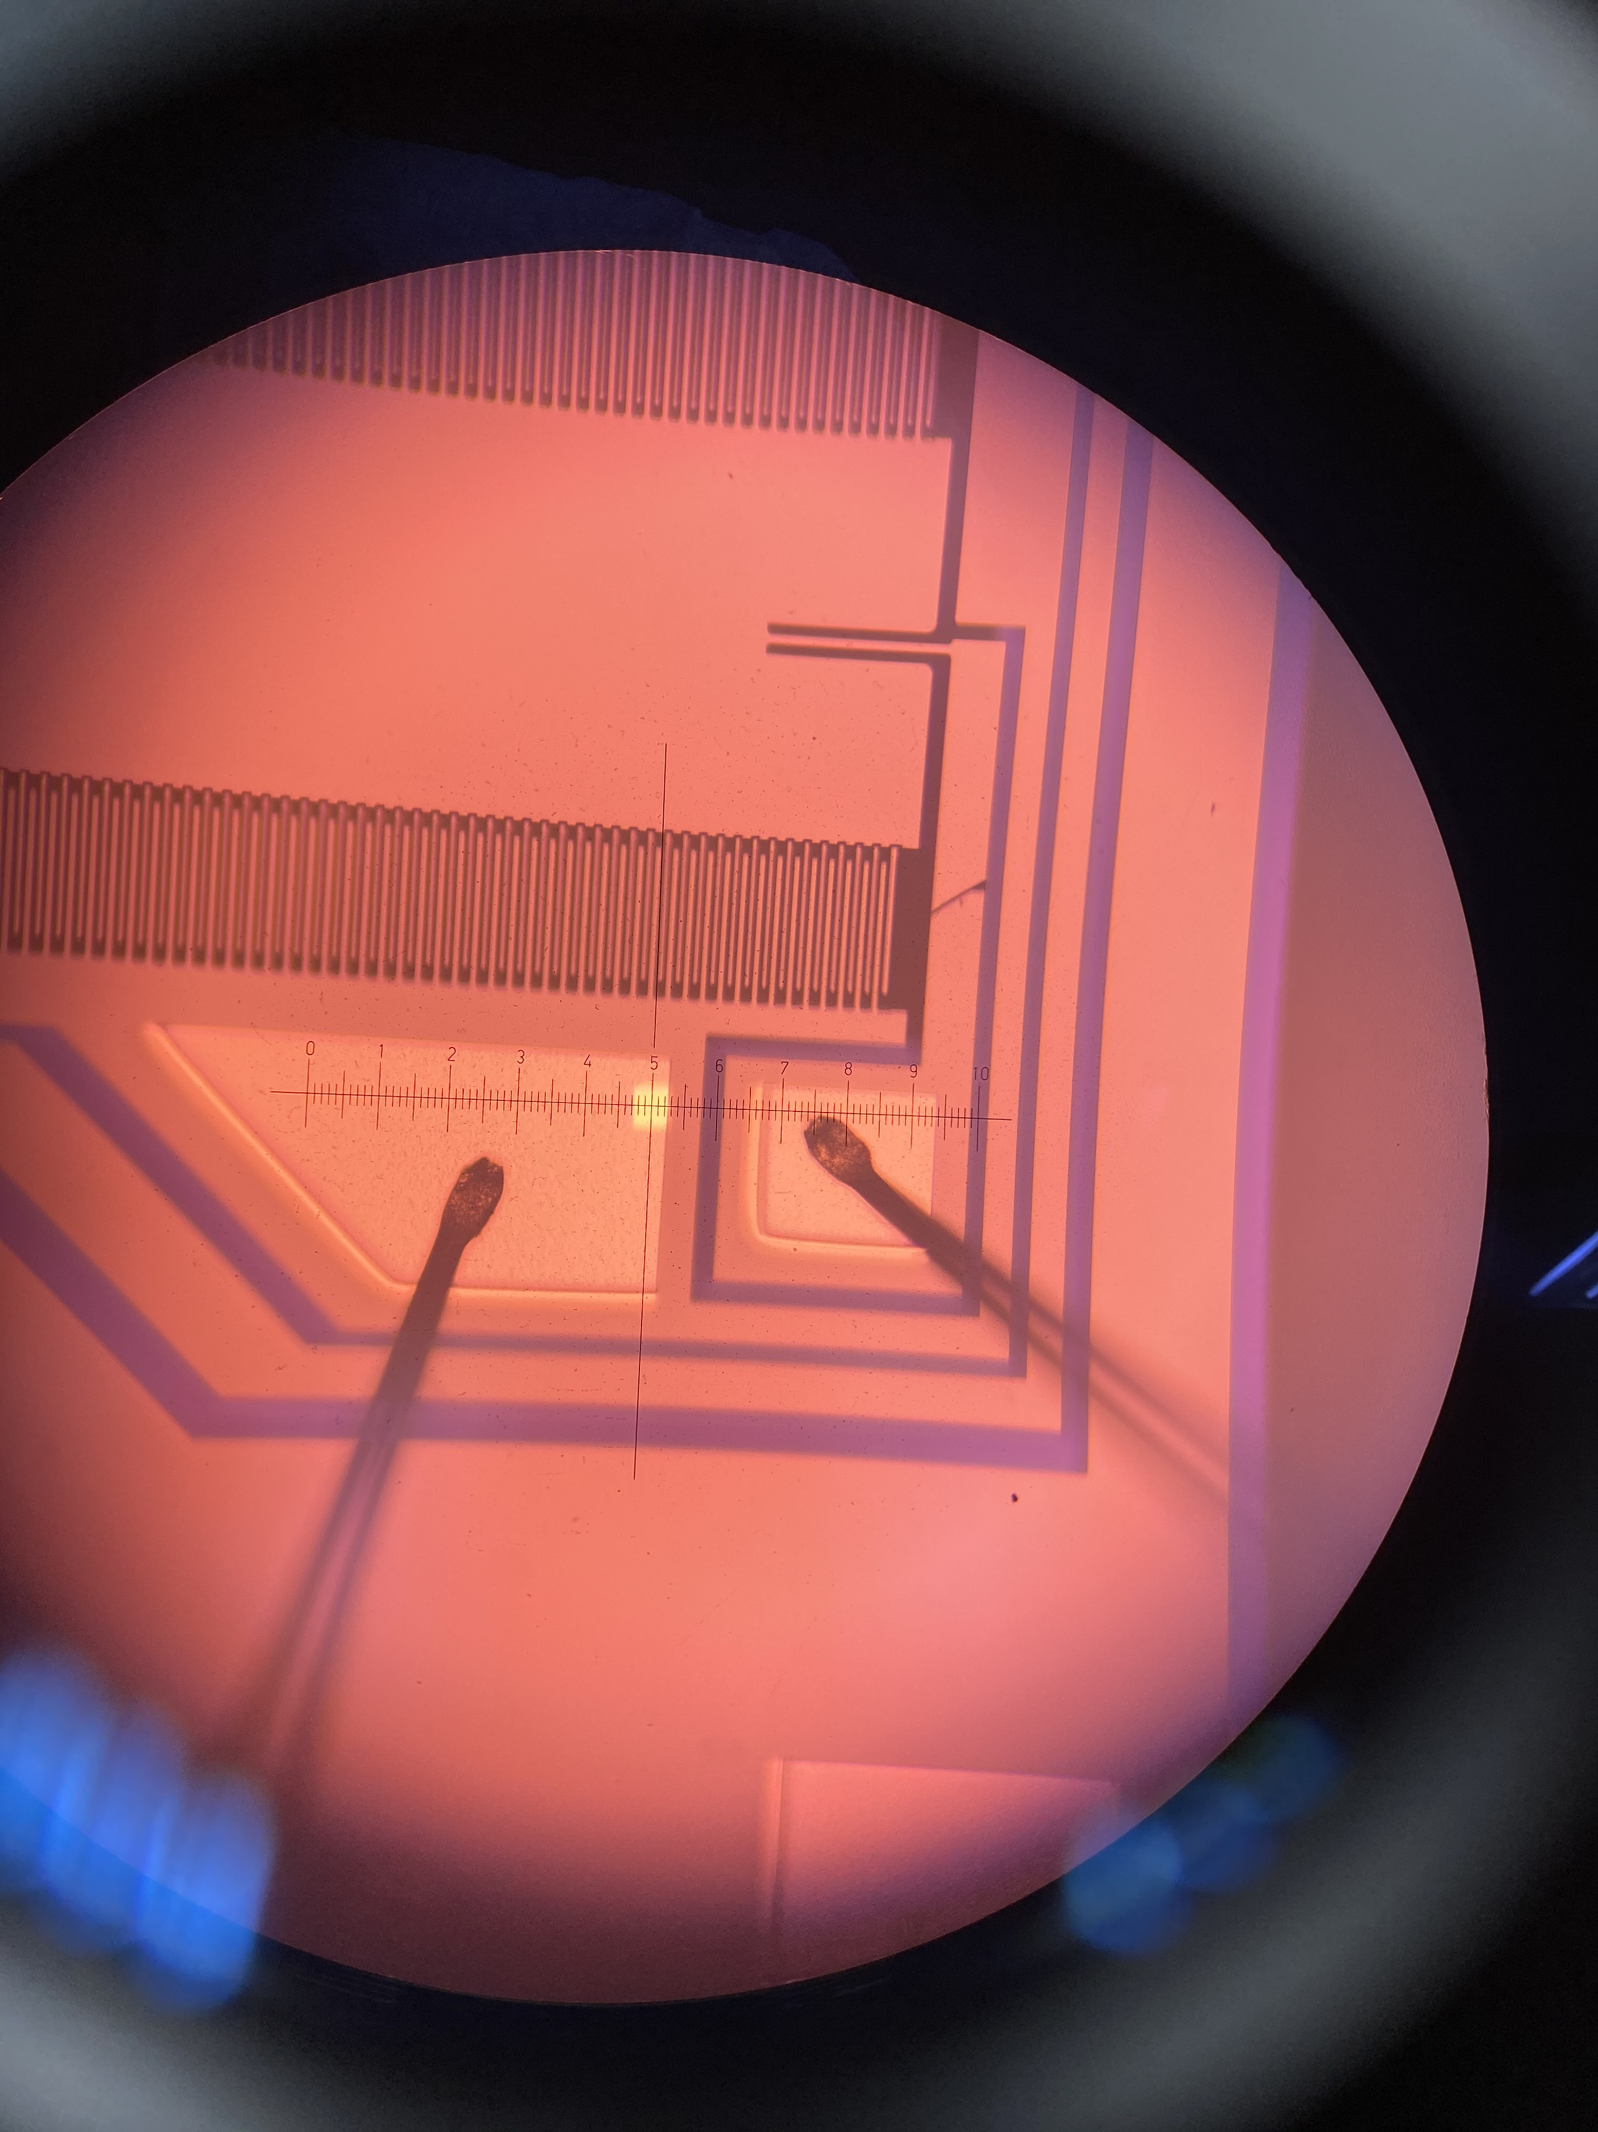
S50191 Hinge 斷裂
外觀檢測NG
S50191 NG
造成可能原因:
掃描角度過大或使用頻率過快 (超過Filter 保護)
外力撞擊

Slide 9
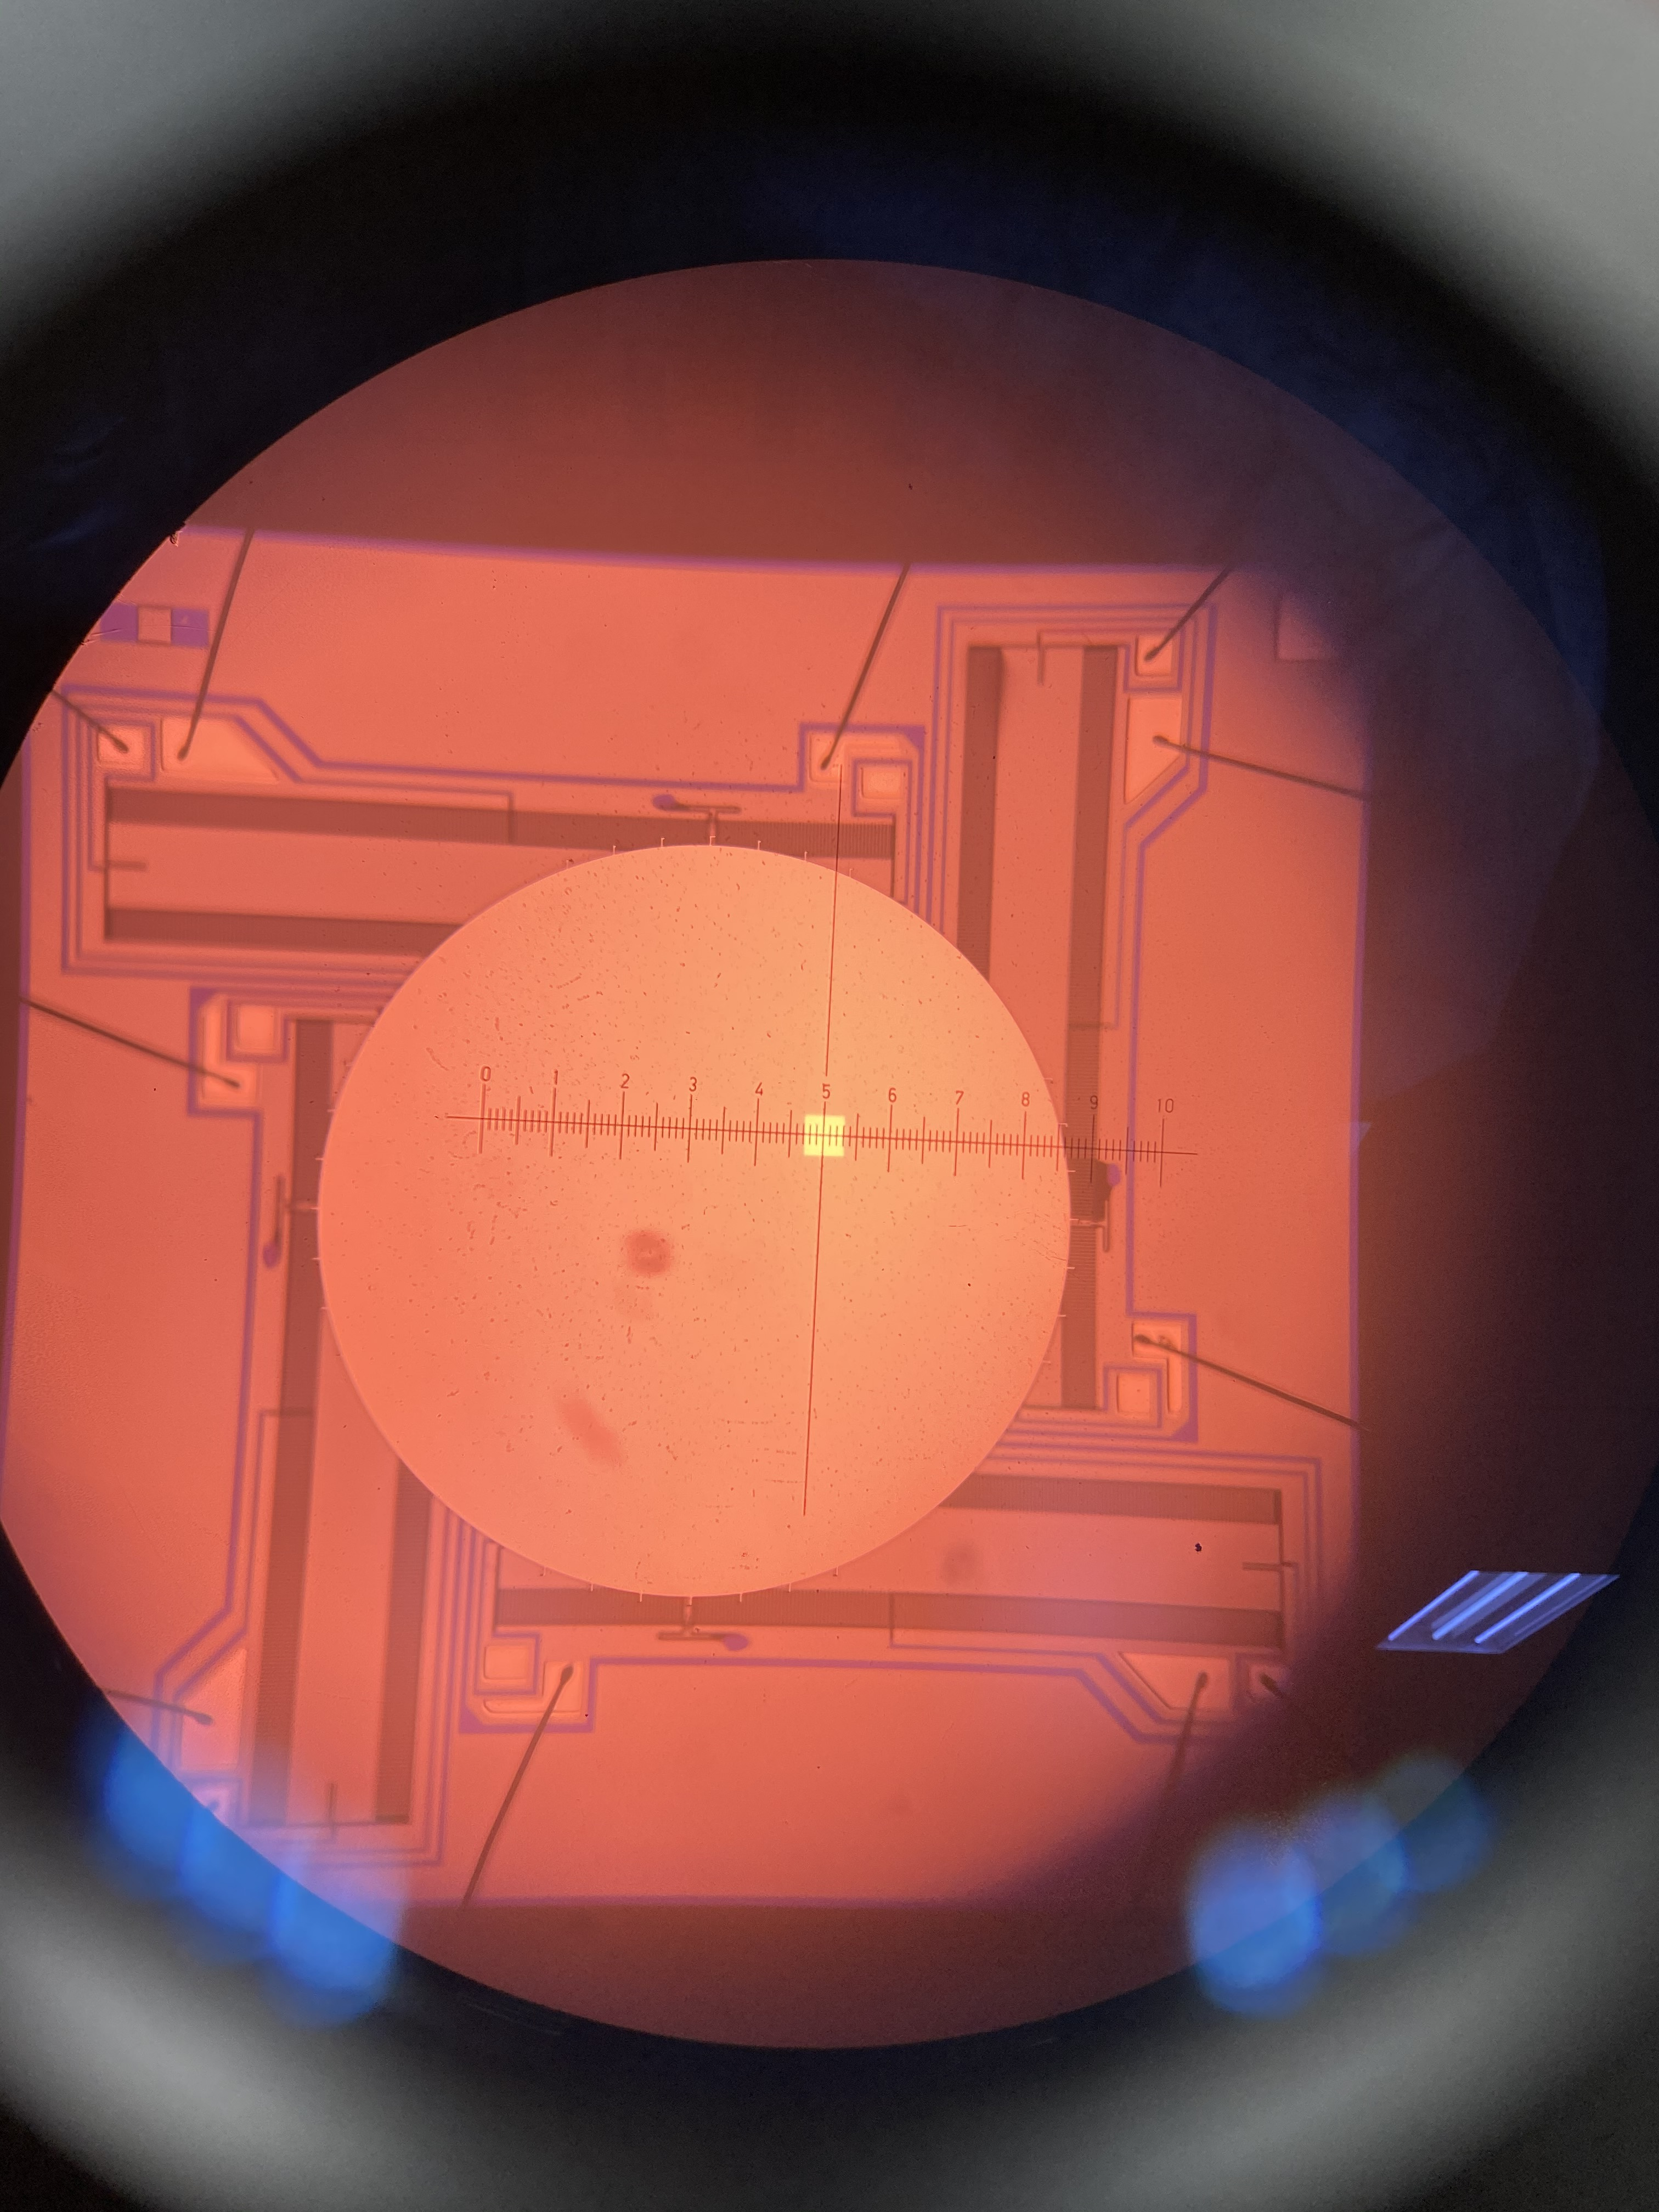
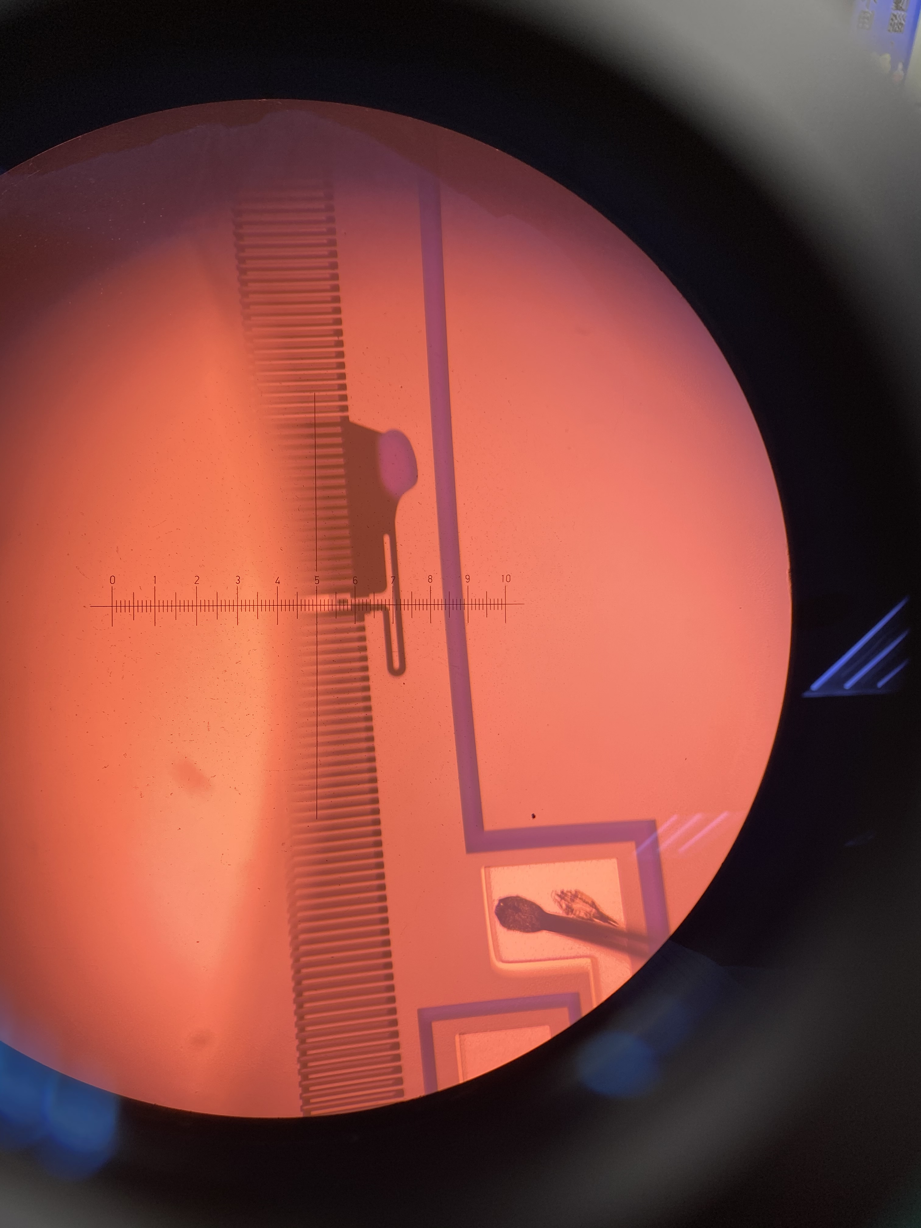
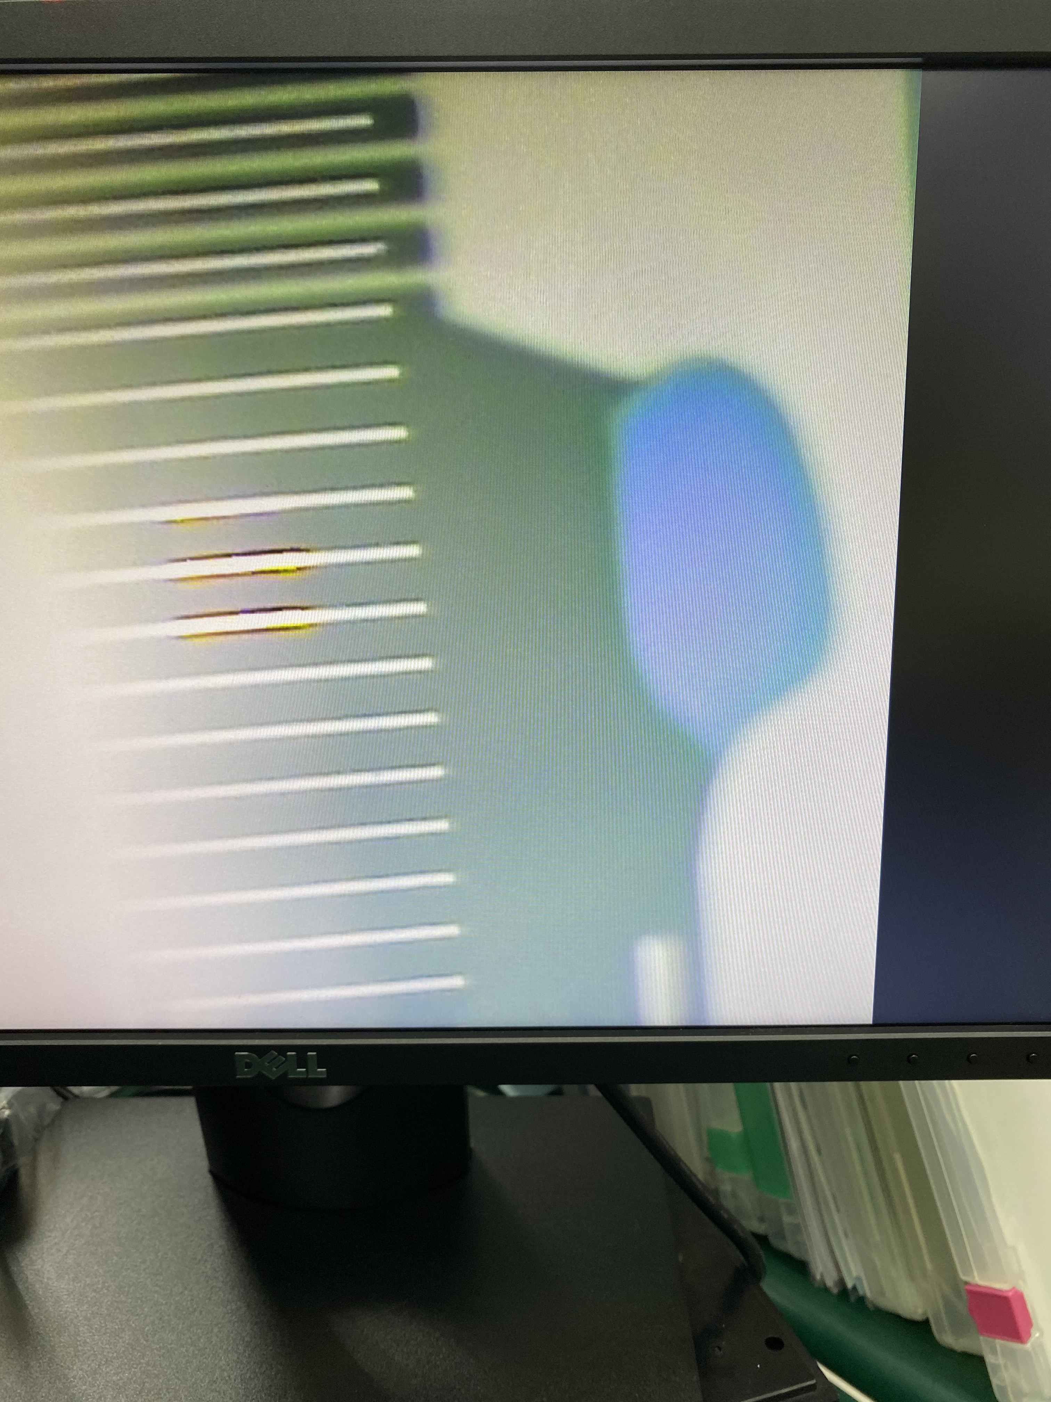
S50192 Finger 斷裂
外觀檢測NG
S50192 NG
造成可能原因:
掃描角度過大或使用頻率過快 (超過Filter 保護)
外力撞擊

Slide 10
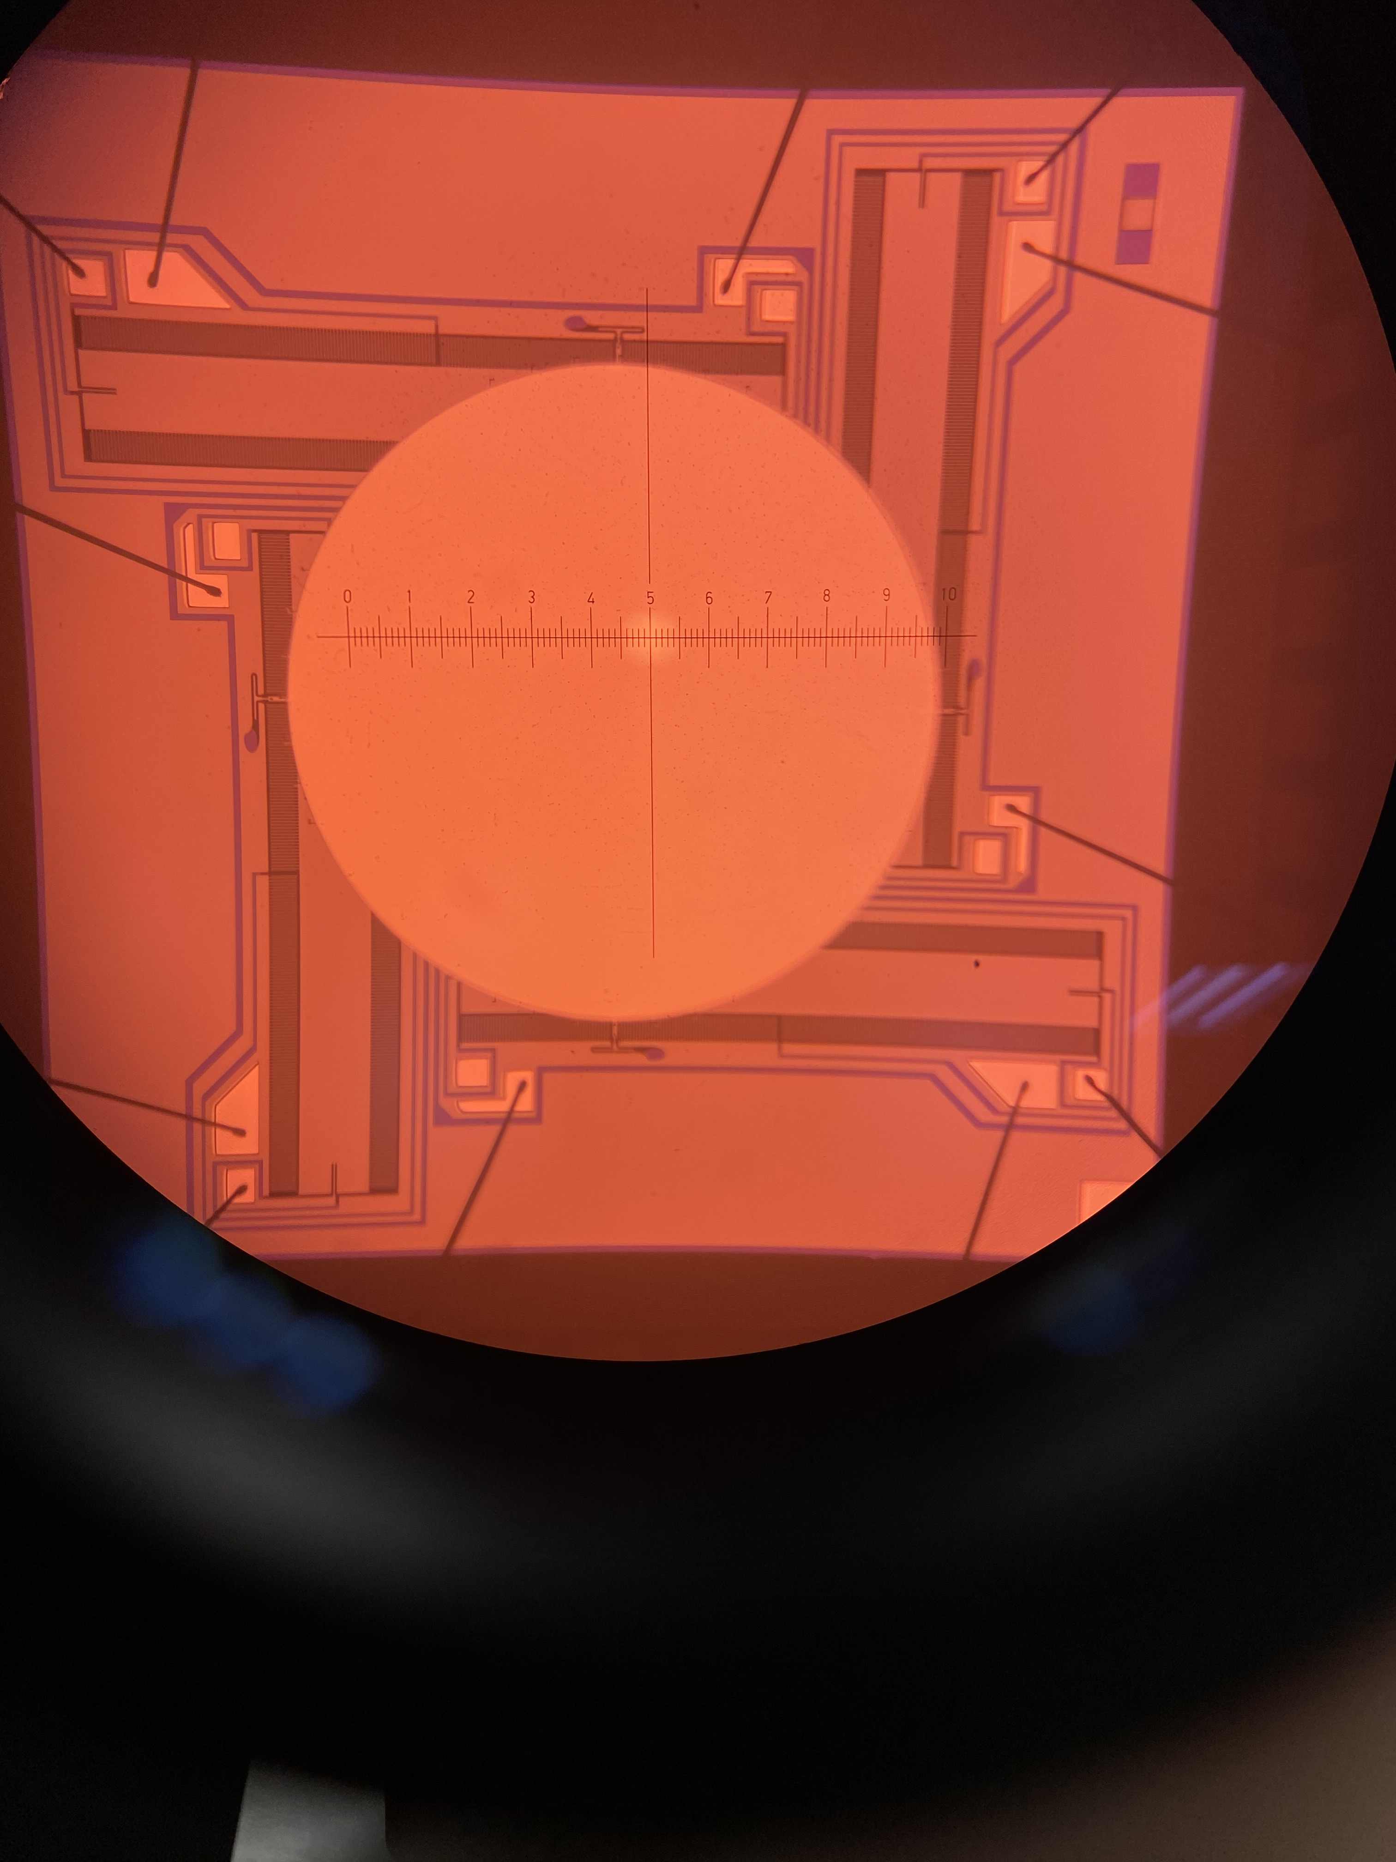
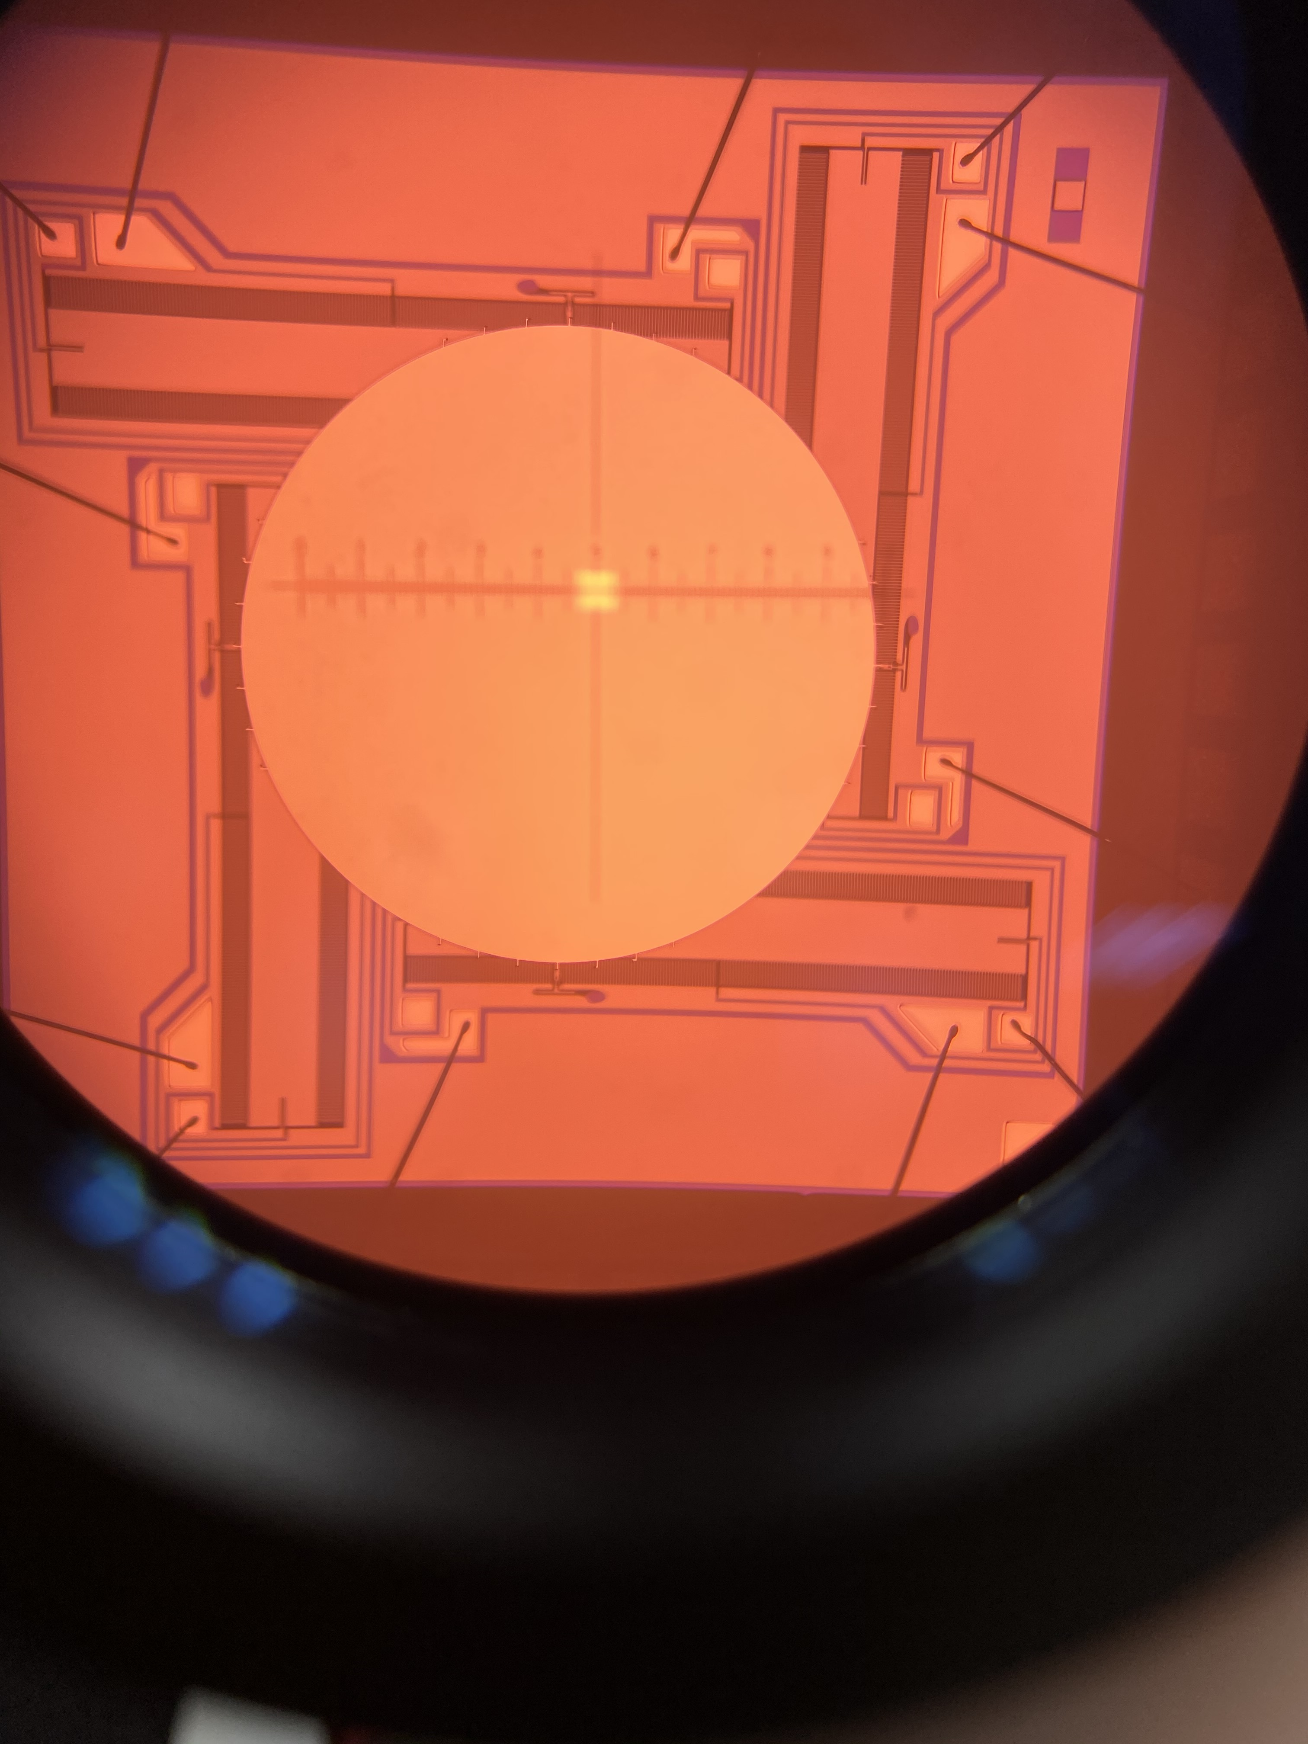
S50200 外觀正常 掃描不正常
- 通過外觀檢測
- Wall test NG
- E-Fix NG
S50200 無法修復
造成原因:
部分Finger 未發生作用, 導致推力不平均, 內部可能受損
控制超出Mirror 設定使用頻率或掃描使用角度過大

Slide 11
結語
Mirror 使用上的控制模式及操作的方式, 可能要請工程師提供實際掃描的頻率/路徑/角度, 大部分的損壞原因跟控制的方式有關, Mirror 晶片的損壞疑似是掃描角度過大導致Mirror 撞擊Actuator 造成機構的損壞。 S50207 晶片崩落, 因該也是因為在Actuator 破損的狀態下持續作動導致。

